Slide 1
Mutfak Hizmetleri Yönetimi

Slide 2
Kahvaltı Bölümü
Kahvaltı hazırlama bölümünde kahvaltı büfesine çıkacak yiyeceklerin hazırlıkları gerçekleştirilmektedir.
Bu bölümde çalışanlara kahvaltı aşçısı denir.

Slide 3
Bulaşık Yıkama ve Çöp Toplama Bölümü:
Bu bölüm mutfakta üretim sırasında, üretim ve servis sonrasında oluşan mutfak bulaşığının yıkandığı ve çöplerin toplanarak atıldığı bölümdür. Bu bölüm çalışanlarına steward denir. Bu bölümün başında şef steward bulunur ve genelde aşçıbaşına bağlı olarak çalışır, ancak bazı işletmelerde doğrudan yiyecek-içecek müdürüne bağlı olduğu da görülmektedir.

Slide 4
Bulaşık Yıkama ve Çöp Toplama Bölümü:
Bu bölümde bulunan donanım bulaşık yıkama makinesi, üç evyeli bulaşık yıkama tezgahı, istifleme rafları, bardak yıkama makinesi, çöp odası, çöp bidonları ve benzeridir.

Slide 5
Yönetim:
Mutfak yöneticisi sıfatındaki aşçıbaşı ve yardımcılarından oluşan bölümdür. Yönetim, mutfakla ilgili tüm konularda yiyecek-içecek müdürüne karşı sorumludur ve bu kişiye rapor verir. Aşçıbaşının bürosu tüm mutfak kısımlarını iyi görebilecek bir yerde konumlandırılmalıdır.

Slide 6
Yönetim
Ayrıca çalışma alanlarına bakan kısım camdan yapılmalıdır. Bu büroda menülerin hazırlanması, yemek reçetelerinin yazılması, personelin çalışma programlarının düzenlenmesi, malzeme talep fişlerinin doldurulması vb. işler yapılmaktadır.

Slide 7
Mutfakta Hiyerarşik Basamaklar
Aşçıbaşı (Chef de cuisine)
Aşçıbaşı Yrd. (Sous Chef)
Bölüm Şefleri (Chef de partie)
Bölüm Aşçıları (Demi Chef de Partie)
Aşçı Yardımcıları (Commis)
Stajyerler (Stagiaire)

Slide 8
Aşçıbaşı (Chef de cuisine)
Bir otel işletmesi mutfağının tüm sorumluluğunu üzerine alan ve mutfağın idaresiyle görevli kişidir.
Fransızca ifadesi ile aşçıbaşına «chef de cuisine», ingilizce ifadesi ile de «executive chef» denilmektedir.

Slide 10
Aşçıbaşı (Chef de cuisine)
Aşçıbaşının yerine getirmesi gereken ana görevleri ise şunlardır:

Slide 11
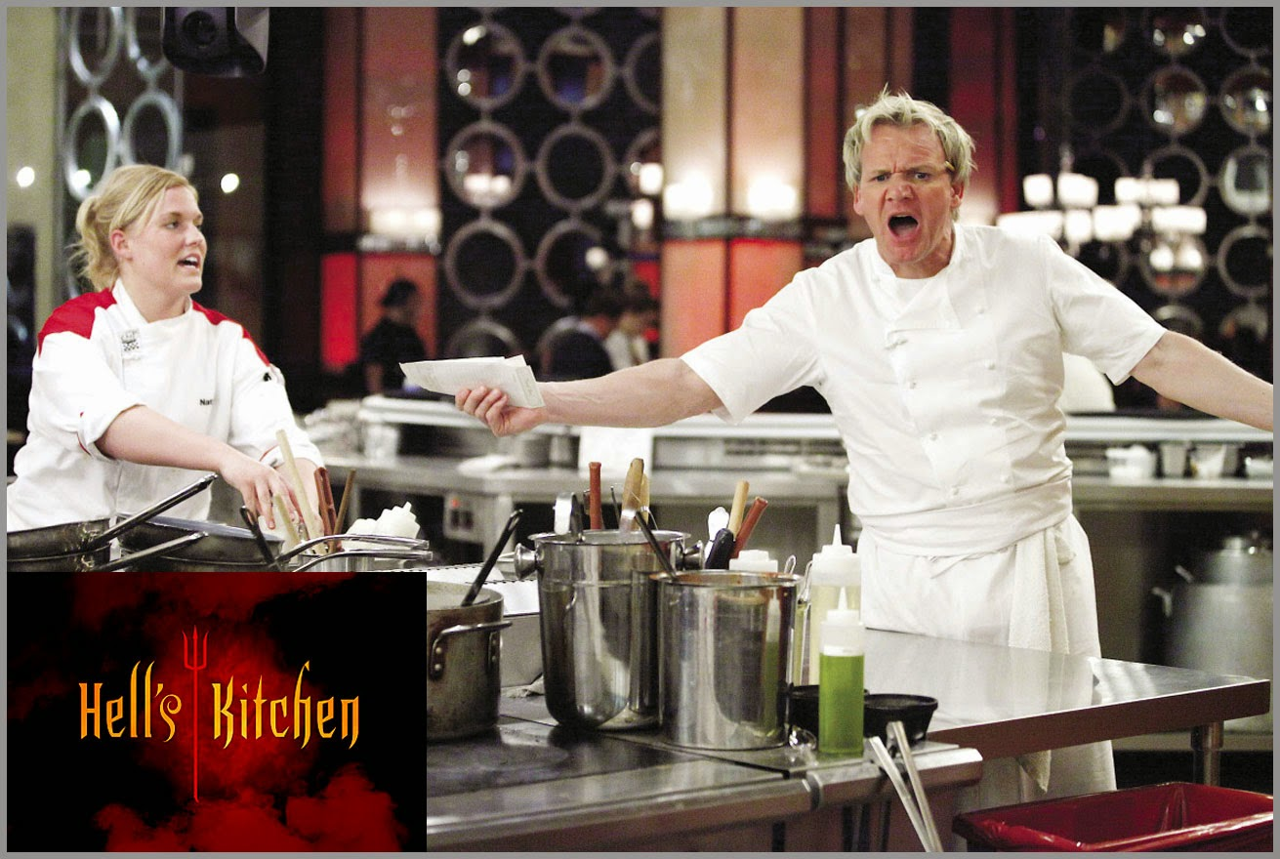
Aşçıbaşı (Chef de cuisine)
Üretim planlamasına uygun miktarda ve çeşitte yemeğin üretilmesini sağlamak,

Slide 12
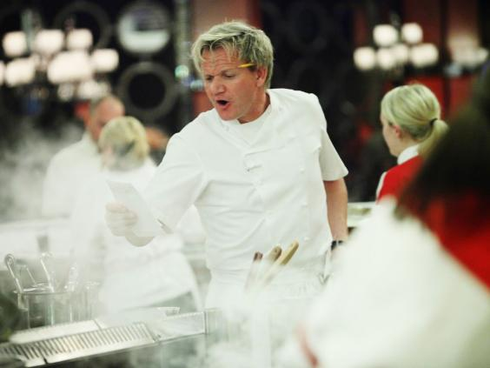
Mutfağın ihtiyaç duyduğu malzemelerin siparişini vermek ve siparişlerini onaylamak

Slide 13
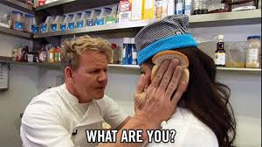
Mutfakta çalışacak personelin seçiminde insan kaynakları müdürü ile işbirliği yapmak,

Slide 14
Mutfak personeli arasında iş bölümü yapmak, onların çalışma programlarını, haftalık ve yıllık izinlerini düzenlemek,

Slide 15
Aşçıbaşı (Chef de cuisine)
Menülerin planlanmasında görev almak,

Slide 16
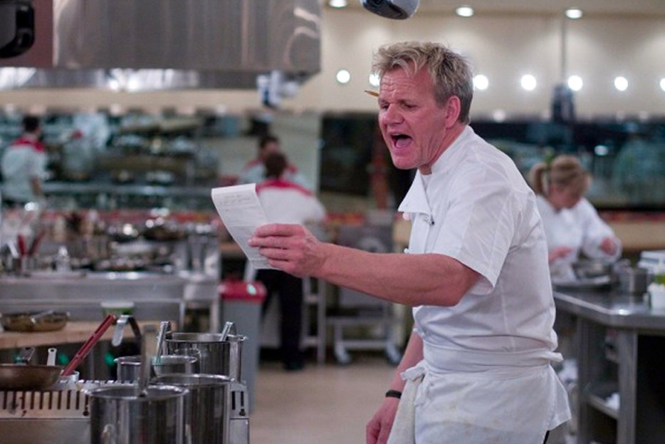
Stok devir hızı ve satış analizleri sonuçlarına dayanarak menülerde değişiklikler yapılmak üzere tavsiyelerde bulunmak,

Slide 17
Yiyecek malzemelerinin teslim alınması, depolanması, hazırlanması, pişirilmesi ve servisi sırasında gerekli kontrolleri yapmak, Standart verim, standart reçete ve standart porsiyon çalışmalarını yapmak,

Slide 18
Ziyafet organizasyonlarında ziyafet müdürü ile birlikte çalışarak ziyafet hazırlıklarını yürütmek,

Slide 19
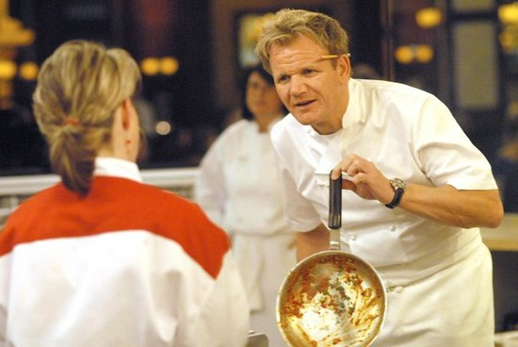
Mutfakta hijyen kurallarının eksiksiz uygulanmasını sağlamak

Slide 20
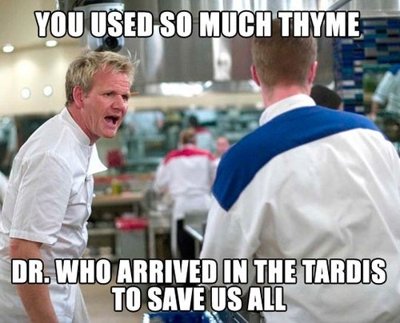
Mutfak ile otelin diğer bölümleri arasındaki iletişimi sağlamak,

